Slide 1

Universitas Dian Nuswantoro
MKWK
BAHASA INDONESIA
Arum Yuliya Lestari, S.Pd., M.Pd.

Slide 2
Mengeksplorasi Teks dalam Kehidupan Akademik

Slide 3
A. Membangun Konteks Teks Akademik
Teks akademik atau teks ilmiah dapat berwujud dalam berbagai jenis, misalnya buku, ulasan buku, proposal penelitian, laporan penelitian, laporan praktikum, dan artikel ilmiah (genre makro) yang masing-masing di dalamnya terkandung campuran dari berbagai genre mikro seperti deskripsi, laporan, prosedur, eksplanasi, eksposisi, dan diskusi.

Slide 4
B. Menelusuri dan Menelaah Model Teks Akademik
Bahasa Indonesia sebagai Penghela Ilmu Pengetahuan memiliki makna bahwa “Bahasa Indonesia menjadi sarana untuk menyerap, mengembangkan, dan mengkomunikasikan ilmu pengetahuan.”

Slide 5
Jenis-jenis Teks Akdemik (Genre Mikro)
Deskripsi
Eksposisi
Eksplanasi

Slide 6
Teks Deskripsi
“Teks deskripsi merupakan sebuah teks/wacana yang disampaikan dengan cara meggambarkan secara jelas objek, tempat atau peristiwa yang sedang menjadi topik kepada pembaca, sehingga pembaca seolah-olah merasakan langsung apa yang sedang diungkapkan dalam teks tersebut”
(Mahsun, 2018)

Slide 7
Struktur Teks Deskripsi
Judul
Pernyataan umum
Teks Deskripsi
Uraian bagian-bagian

Slide 8



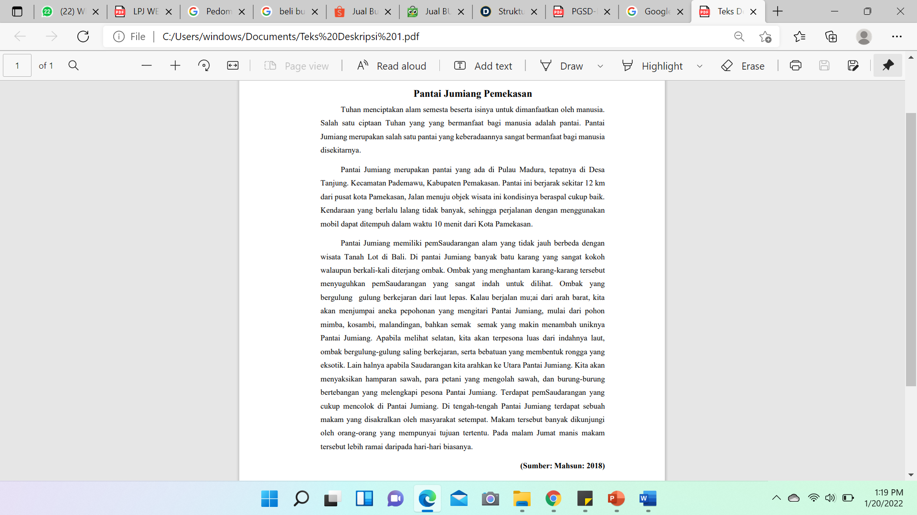
Contoh Teks Deskripsi

Slide 9
Membedah Struktur Teks Deskripsi
Judul
Pernyataan Umum

Slide 10
Uraian
Bagian-bagian

Slide 11
Teks Eksposisi
“Teks Eksposisi merupakan paparan gagasan atau usulan sesuatu yang bersifat pribadi ”
(Mahsun, 2018)

Slide 12
Struktur Teks Eksposisi
Tesis
Argumen
Penegasan Ulang Pendapat
Judul

Slide 13
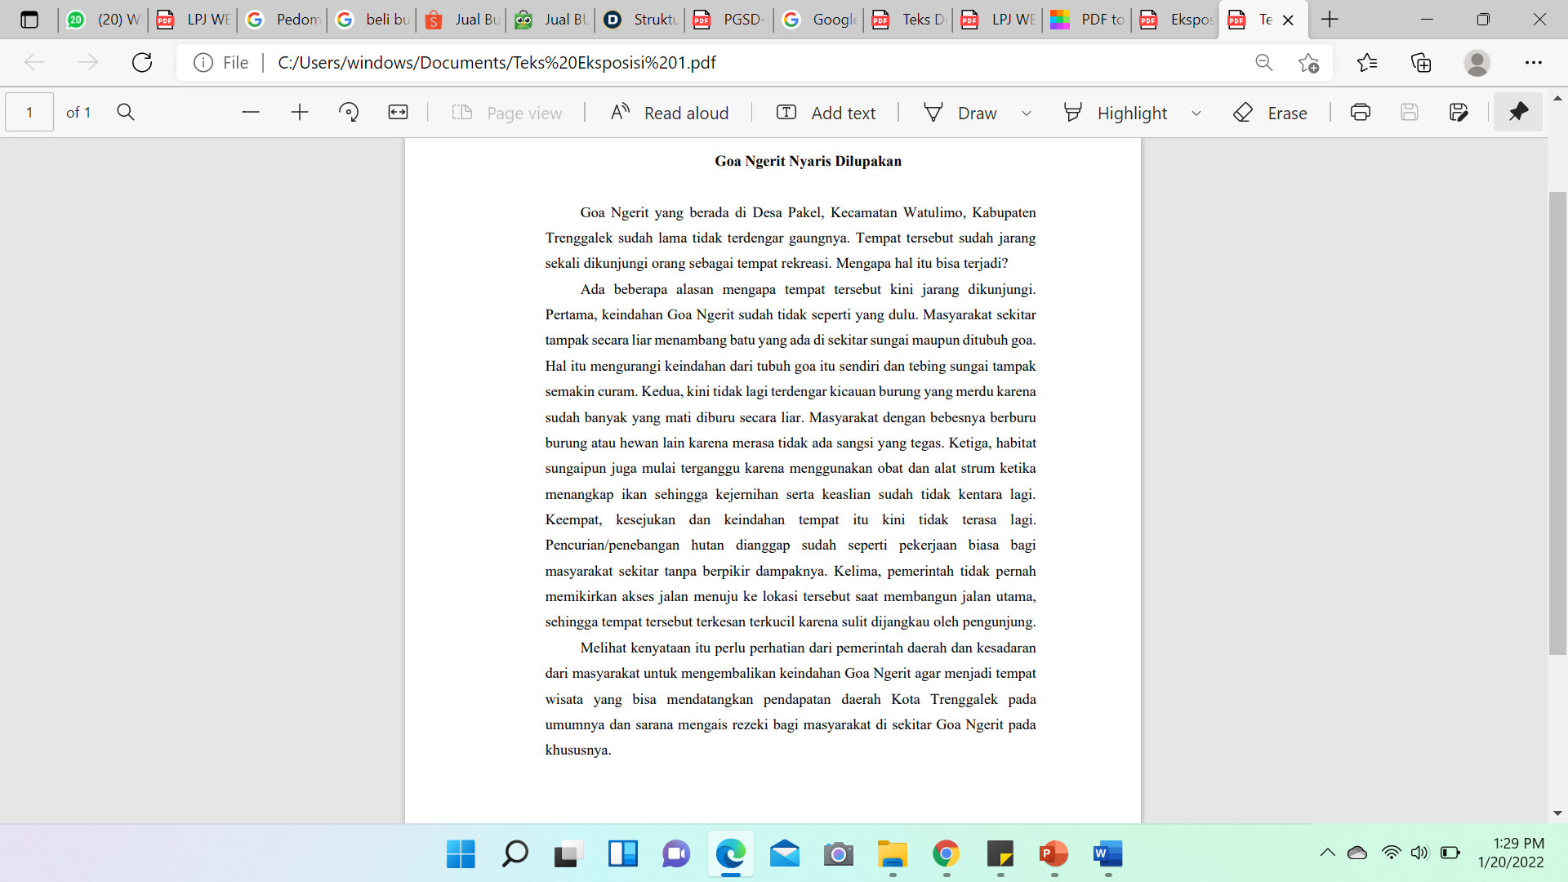
Contoh Teks Eksposisi

Slide 14
Membedah Struktur Teks Eksposisi
Judul
Tesis

Slide 15
Membedah Struktur Teks Eksposisi
Argumen
Pernyataan
Ulang Pendapat

Slide 16
Teks Eksplanasi
“Teks Eksplanasi merupakan teks yang berisi penjelasan tentang proses terjadinya fenomena alam, sosial, ilmu pengetahuan dan budaya ”
(Priyatni, 2014)

Slide 17
Struktur Teks Eksplanasi
Pernyataan Umum
Deretan Penjelas
Interpretasi
Judul

Slide 18
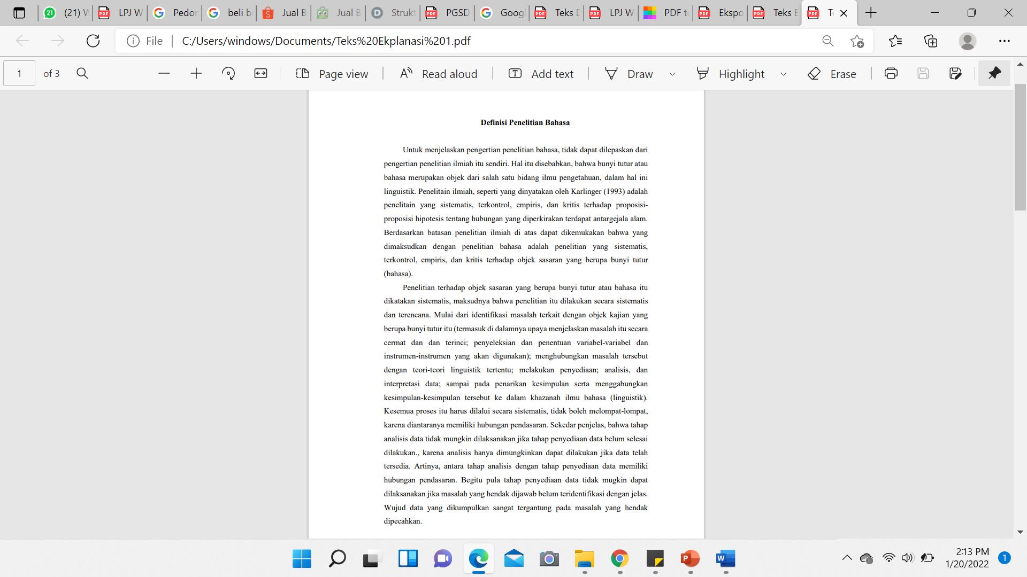
Contoh Teks Eksplanasi

Slide 19
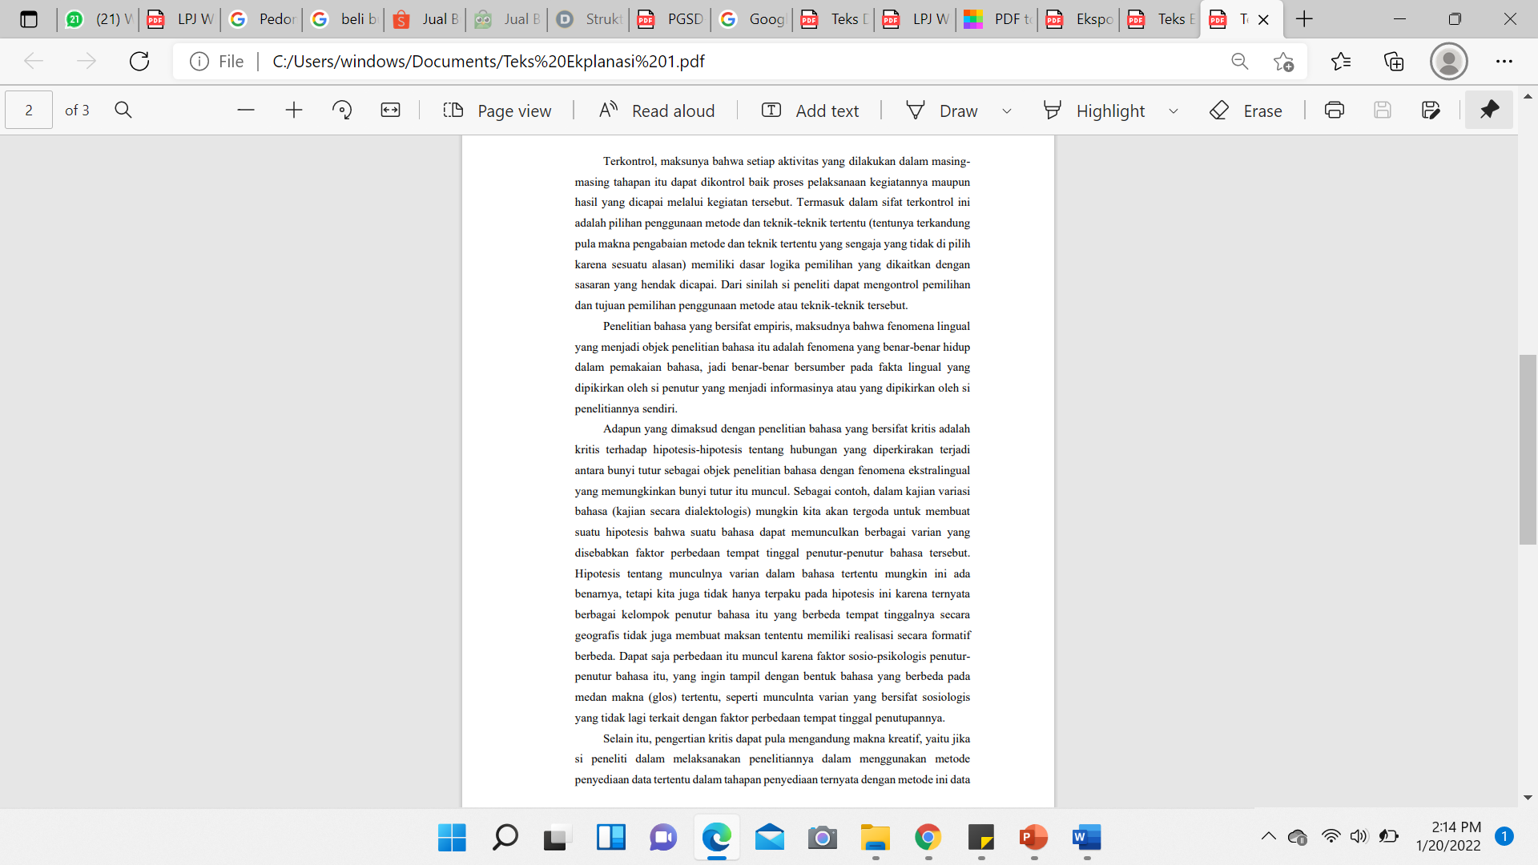
Contoh Teks Eksplanasi

Slide 20
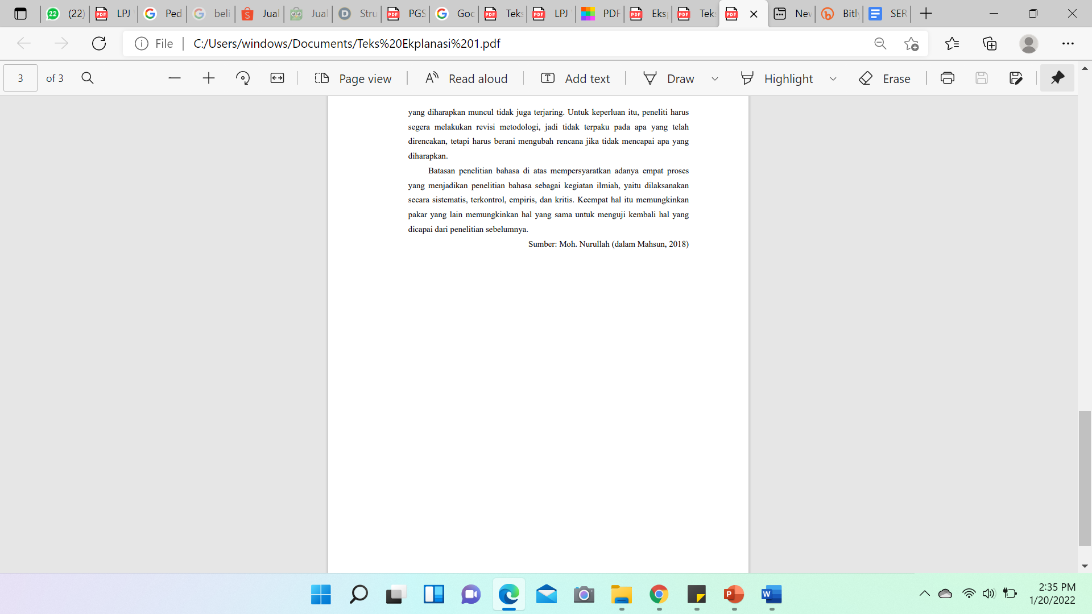
Contoh Teks Eksplanasi

Slide 21
Membedah Struktur Teks Eksplanasi
Judul
Pernyataan Umum

Slide 22
Membedah Struktur Teks Eksplanasi
Penjelasan 1

Slide 23
Membedah Struktur Teks Eksplanasi
Penjelasan 2
Penjelasan 3

Slide 24
Membedah Struktur Teks Eksplanasi
Penjelasan 4

Slide 25
Membedah Struktur Teks Eksplanasi
Penjelasan 5
Interpretasi

Slide 26
TERIMA KASIH

